Slide 1
Frogger
Predstavenie a problematika
Milan Ozaniak, Martin Strausz, Martin Ďugel, Marek Pavlac, Jano Sudor
19.10.2023

Slide 2
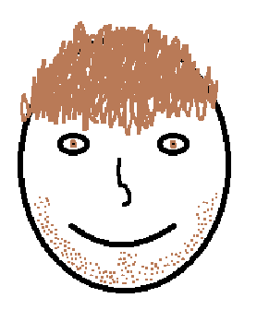
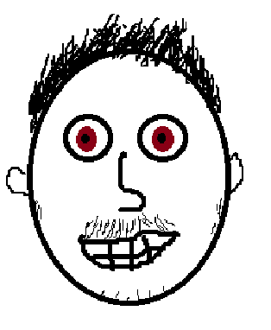
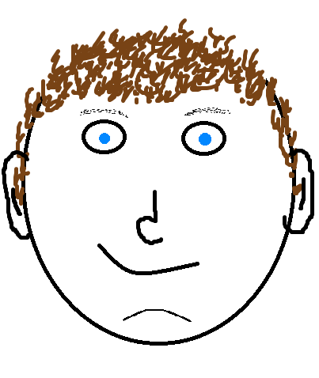
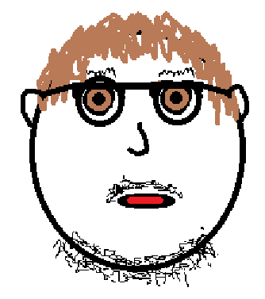
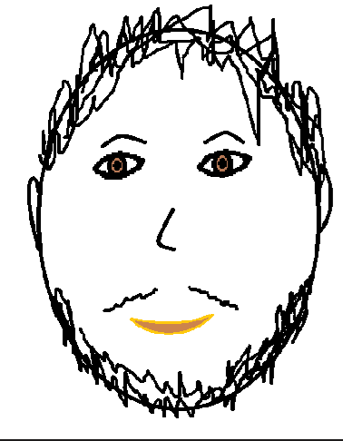
Predstavenie tímu
Milan Ozaniak
Martin Strausz
Martin Ďugel
Marek Pavlac
Ján Sudor

Slide 3
Riešený projekt - Frogger
Počítačová hra s jednoduchým konceptom
Preniesť žabku cez prekážky
Modifikovateľné v NetLogo
Levely hry, štyri smery pohybov,
Statické objekty – Nepredstavujú hrozbu ale nedá sa cez ne prejsť

Slide 4
Riešený projekt – Frogger – Vlastné modifikácie
Lepšia grafika a dizajn
Pridanie novej prekážky
Nie sú zakomponované tlačidlá ŠTART a NOVÁ HRA

Slide 5
Rozdelenie úloh
Milan Ozaniak – programátor
Martin Strausz – tvorenie prezentácie + Ganttov graf
Martin Ďugel – Modelovanie grafických prevedení + programátor
Marek Pavlac – Dokumentácia: UML diagram, popis tried a programátorská príručka
Ján Sudor – Dokumentácia

Slide 6
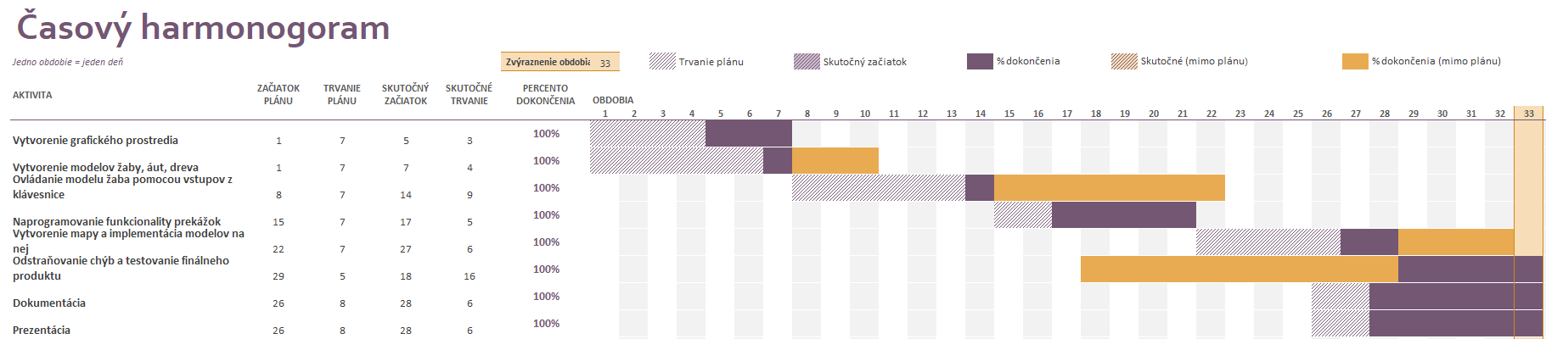
Časový plán – Ganttov graf

Slide 7
Návrh a realizácia
Brainstorming – ako začať
Rozdelenie úloh medzi jednotlivých členov
Založenie projektu a repozitára
Zlúčenie dokumentácie a prezentácie dokopy
Práca na kóde a finalizovanie projektu
7

Slide 8
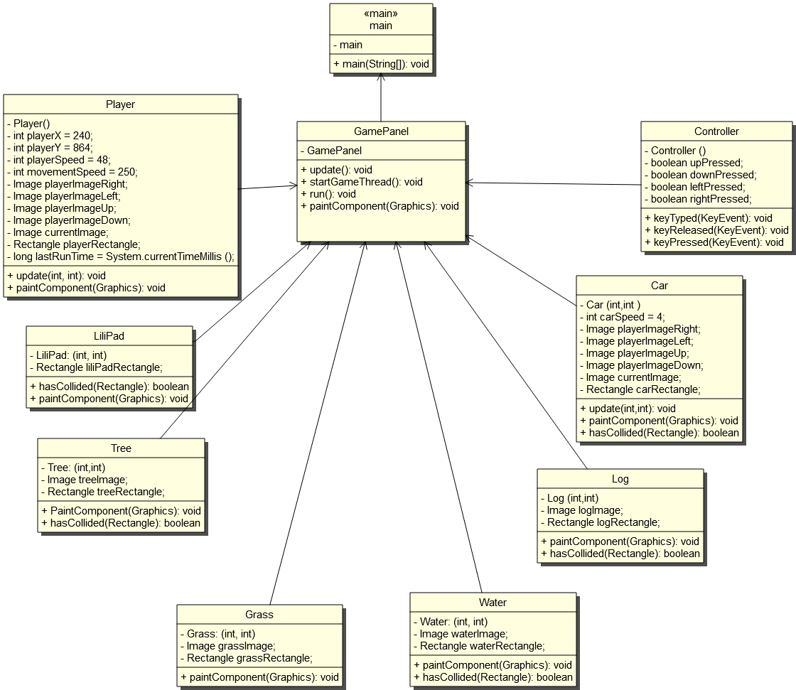
U
M
L

Slide 9
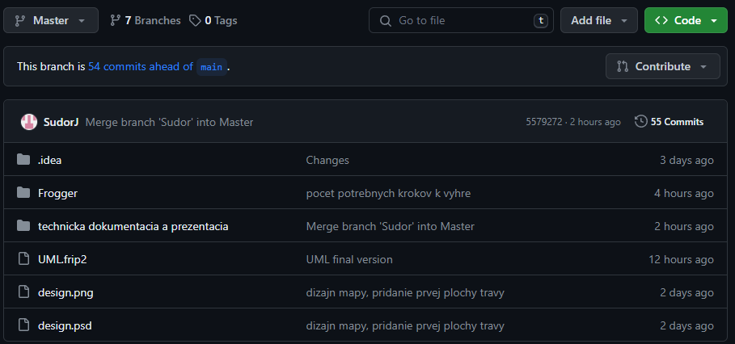
Repozitár
Rozdelené úlohy sme si každý ukladali do svojej vetvy
Neskôr mergnutie do vetvy Master
9
9

Slide 10
Časová analýza
Neskorý začiatok
Dobehnutie plánovaného harmonogramu
Pôvodne očakávaný čas sa v skutočnosti skrátil
Kúskovanie úloh medzi členov tímu a vzájomná pomoc
Posunutie celkového projektu zo školských a iných aktivít
10

Slide 11
Individuálny prínos
Milan Ozaniak – prax z programovania
Martin Strausz – Tvorba prezentácie s pomocou
Martin Ďugel – prax s modelovaním + programovaním
Marek Pavlac – Vytváranie dokumentácie s pomocou + UML diagram
Ján Sudor – Vytváranie dokumentácie a prezentácie s pomocou
11
11

Slide 12
Ďakujeme za pozornosť ;)

